Slide 1
Teori Akuntansi dan Perumusannya

Slide 2
Vernon Kam (1986) fungsi teori akuntansi :
Menjadi pegangan bagi lembaga penyusun standar akuntansi dalam menyusun standarnya.
Memberikan kerangka rujukan untuk menyelesaikan masalah akuntansi dalam hal tidak adanya standar resmi.
Menentukan batas dalam hal melakukan judgment dalam penyusunan laporan keuangan.
Meningkatkan pemahaman dan keyakinan pembaca laporan terhadap informasi yang disajikan laporan keuangan.
Meningkatkan kualitas laporan yang dapat diperbandingkan.

Slide 3
Hendriksen (1982) kegunaan teori akuntansi :
Memberikan kerangka rujukan sebagai dasar untuk menilai prosedur dalam praktik akuntansi.
Memberikan pedoman terhadap praktik dan prosedur akuntansi yang baru.

Slide 4
Vernon Kam (1986) menganggap bahwa teori akuntansi adalah
Suatu sistem yang komprehensif di mana termasuk postulat dan teori yang berkaitan dengannya.
Dia membagi unsur teori dalam beberapa elemen: postulat atau asumsi dasar, definisi, tujuan akuntansi, prinsip atau standar, dan prosedur atau metode-metode.

Slide 5
Beberapa Pandangan tentang Teori
Kristalisasi dari fenomena empiris
Teori biasanya diambil dari berbagai riset demi riset
Dikaji berulang kali
Teori bisa benar pada kurun waktu tertentu, revolusi
Poper >> peneliti tdk mampu memberi kebenaran absolut, trial and error
Lee D. Parker >>> Hanya Allah yang mengetahui yang benar
Teori mungkin benar untuk keadaan tertentu bukan pada keadaan lain

Slide 6
Committe on Accounting Theory and Verification
Teori ilmiah memberikan kepastian pengharapan atau ramalan tertentu tentang fenomena. Jika fenomena yang diperkirakan ini terjadi, teori disebut confirm. Sebaliknya jika fenomena tidak terjadi maka disebut anomalies, yang berarti harus dicari teori baru atau modifikasi terhadap teori lama. Tujuan penyusunan teori baru dan modifikasi teori lama adalah upaya mengubah anomalies menjadi confirm atau anggapan fenomena yang terjadi sesuai dengan kejadiannya.

Slide 7
Teori akuntansi dapat memberikan penjelasan mengenai praktik akuntansi, menjawab, dan menjelaskan semua fenomena yang melatar belakangi penerapan suatu metode dalam praktik akuntansi.

Slide 8
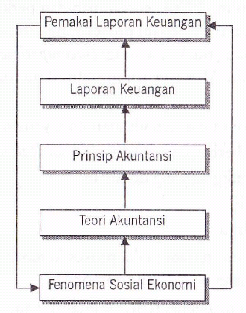
Hubungan Pemakai Laporan Keuangan Teori Akuntansi dan Fenomena Sosial

Slide 9
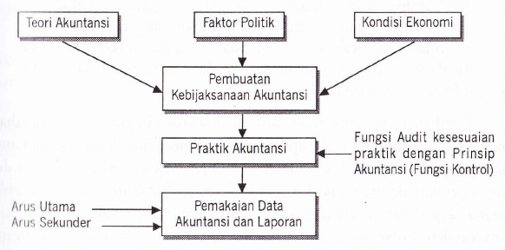
Teori dan Pembuat Kebijakan Akuntansi

Slide 10
Periodisasi Teori Akuntansi
Pre-theory period (1492 - 1800)
Belum ada teori/pernyataan yg sistematis
General scientific period (1800-1955)
Sudah ada kerangka kerja untuk menjelaskan dan mengembangkan praktik akuntansi.
Akuntansi dikembangkan berdasarkan metode empiris yang mengutamakan pengamatan atas kenyataan sehari-hari atau realitas bukan didasarkan pada logika.

Slide 11
Normative period (1956-1970)
Teori akuntansi mencoba merumuskan "norma-norma" atau "praktik akuntansi yang baik.“ "Bagaimana seharusnya" dilakukan, What sholud be.
Specific Scientific Period (1970- sekarang)
disebut juga positive era. Di sini teori akuntansi tidak cukup hanya dengan sifat normatif, tetapi harus bisa diuji kebenarannya.

Slide 12
Metode Perumusan (Konstruksi) Teori
Metode Deskriptif (pragmatic)
yaitu teori akuntansi mencoba menjawab pertanyaan "APA." Dalam metode ini akuntansi dianggap sebagai seni yang tidak dapat dirumuskan dan karenanya metode perumusan teori akuntansi harus bersifat menjelaskan atau descriptive.
Menjelaskan & menganalisis praktik yang ada dan diterima sekarang.
Metode ini disebut juga descriptive accounting atau descriptive theory of accounting.

Slide 13
Psychological pragmatic, di sini diamati reaksi dari pemakai laporan keuangan terhadap output akuntansi itu (Iaporan keuangan) yang disusun dari berbagai aturan, standar, prinsip atau pedoman. Bidang ini dapat juga disebut behavioral accounting,

Slide 14
Metode Normatif (1950-1960)
Teori Akuntansi Normatif adalah Penjelasan atau penalaran untuk menjustifikasi kelayakan suatu perlakuan akuntansi paling sesuai dengan tujuan yang telah ditetapkan. Lebih menjelaskan praktik-praktik akuntansi yang seharusnya berlaku—it should be. Nilai sebagai sasaran.

Slide 15
Metode Positive (1970-an)
Teori Akuntansi Positif adalah Penjelasan atau penalaran untuk menunjukkan secara ilmiah kebenaran pernyataan atau fenomena akuntansi seperti apa adanya sesuai fakta. Fakta sebagai sasaran.
Menurut Friedman (1953), pada`hakekatnya terbebas dari ikatan berbagai aspek etika—sebagaimana dikemukakan Keynes.
Dia lebih mengacu ke istilah “apa adanya” (what it is) daripada ke istilah “seharusnya demikian” (it should be). Teori ini bertujuan menjelaskan meramalkan, dan memberi jawaban atas praktik akuntansi. Di samping itu, teori ini juga meramalkan berbagai fenomena akuntansi dan menggambarkan bagaimana interaksi antar-variabel akuntansi dalam dunia nyata. Validitas teori akuntansi positif dinilai atas dasar kesesuaian teori dengan fakta atau apa yang nyatanya terjadi (what it is).

Slide 16
Pendekatan dalam Perumusan Teori
Syntactis
Di sini teori itu dirumuskan dalam bentuk hubungan logis. Hubungan itu dirumuskan dalam bentuk aturan seperti aturan bahasa (grammar), aturan matematik dan sebagainya.
Semantic
Di sini teori menghubungkan konsep dasar dari suatu teori ke objek nyata. Hubungan ini dituangkan dalam bentuk aturan yang sesuai atau definisi operasional. Semantic menyangkut hubungan kata, tanda atau simbol dari kenyataan sehingga teori itu lebih mudah dipahami, realistik dan berarti. Misalnya Persamaan akuntansi Aktiva= Utang + Modal.
Pragmatic
Di sini hubungan pragmatis itu berkaitan dengan pengaruh kata-kata, simbol terhadap manusia. Akuntansi dianggap memiliki kemampuan untuk memengaruhi perilaku orang. Teori akuntansi dianggap harus bermanfaat bagi pengambil keputusan sehingga informasi akuntansi juga harus sesuai dengan kebutuhan para pengambil keputusan ini.

Slide 17
Teori harus mampu merumuskan kebenaran, sehingga teori ini harus terus menerus diuji dan diverifikasi. Ada tiga kriteria atau pihak atau sumber yang memiliki wewenang menentukan kebenaran.
Dogmatic
Suatu pernyataan atau teori dapat kita sebut benar jika pihak yang menyampaikannya memiliki wewenang untuk menyampaikan kebenaran itu dan ini tidak perlu diuji lagi.
Self evident
Kebenaran dibuktikan oleh pengetahuan umum, pengamatan, dan pengalaman,
Scientific
Kebenaran itu dibuktikan oleh suatu metode ilmiah. Teori dirumuskan , diuji , dan seterusnya berulang secara terus menerus.

Slide 18
Perumusan Teori Akuntansi
I. Pendekatan Informal yang dibagi dalam:
1. pragmatis, praktis, nonteoretis
2. otoriter
II. Pendekatan Teoretis yang dibaginya dalam:
1. deduktif
2. induktif
3. etik
4. sosiologis
Pendekatan inilah sebagai embrio socio economic accounting atau social responsibility accounting.
5. ekonomi
6. eklektif
Komunikatif
Behavioral approach

